Slide 1


K-Digital Training
DW아카데미
DW Cinema
TEAM 1 동주형
김상재, 김성진, 김민경, 신철헌, 이지현, 최동주

Slide 2
목차
01. 프로젝트 개요
02. 프로젝트 팀 구성 및 역할
03. 프로젝트 수행 절차 및 방법
04. 프로젝트 수행 결과
05. 자체 평가 의견

Slide 3
01
프로젝트 개요
프로젝트 주제 및 선정 배경(기획의도 등)
영화 산업은 기존의 영화관 관람 방식에서 온라인 플랫폼을 통한 예매 및 관람으로 전환되어 왔습니다. 이에 따라 영화 제작사와 영화관은 고객들에게 편리하고 사용자 친화적인 온라인 플랫폼을 제공하는 것이 중요해졌습니다. 그래서 고객들에게 편리한 예매 경험을 제공할려합니다.
프로젝트 개요(프로젝트 구현 내용, 컨셉, 훈련내용과의 관련성 등)
우리 프로젝트는 온라인 영화 예매 및 관림 시스템 개발을 목표로 두며 시스템 구칙 및 개발, 영화 정보 제공, 예매 및 결제 시스템, 좌석 선택 및 실시간 업데이트, 회원 관리 및 리워드 시스템, 고객 지원과 이벤트 시스템등 고객들에게 더 나은 영화 관람 경험을 제공하고자 합니다..
활용 장비 및 재료(개발 환경 등)
이클립스 스프링, 아파치 톰켓, MyBatis , ORACLE database , 부트스트랩 , Ajax , jQuery , 자바 jsp , Html, CSS, JS , eXERD , DBEAVER
기대 효과
우리 시스템을 통해 사용자들은 언제 어디서나 편리하게 영화를 검색하고 예매할 수 있습니다. 영화관에 직접 방문하지 않고도 영화 예매가 가능해져서 사용자들의 시간과 노력을 절약할 수 있습니다.
영화 정보, 상영 일정, 좌석 가용성 등 다양한 정보를 제공하여 사용자들이 보다 잘 선택할 수 있도록 도와줍니다. 예고편과 평점을 통해 영화 선택에 대한 정보를 확보할 수 있습니다.
리워드 시스템을 도입하여 충성 고객들에게 혜택을 제공함으로써, 고객들의 충성도를 높이고 재방문을 유도할 수 있습니다. 온라인 예매 시스템을 통해 인력을 효율적으로 배분하고 예매 처리 과정을 자동화함으로써, 영화관 운영 효율을 개선할 수 있습니다.
시스템 내에서 발생하는 데이터를 수집하고 분석하여 사용자들의 선호도, 예매 패턴 등을 파악할 수 있습니다. 이를 기반으로 영화선정, 스케줄 조정 등의 의사 결정을 지원합니다.
온라인 예매 시스템을 도입함으로써 기존의 오프라인 환경에서 디지털 환경으로 전환하여 새로운 기술과 트렌드에 발맞춘 서비스를 제공할 수 있습니다.

Slide 4
01
프로젝트 개요
<프로젝트 구조>
주 관리자(sysadmin)
극장 지점 관리
영화 관리
고객 관리
이벤트 관리
스토어 관리
지점 관리자(thrAdmin)
해당 지점 관리
지점 상영영화 관리
지점 고객센터 관리
지점 이벤트 관리
회원(member)
로그인, 회원가입
영화 예매
스토어 상품 구매
마이페이지 이용
고객센터 이용
비회원(non-member)
영화 예매
고객센터 이용

Slide 5
02
프로젝트 팀 구성 및 역할
훈련생 | 역할 | 담당 업무
김상재 | 팀장 | 주관리자 페이지, 지점관리자 페이지
이지현 | 팀원 | 이용약관,위치서비스 이용약관,개인정보 처리방침, 스크린 배정수에관한기준
김성진 | 팀원 | 메인 페이지,이벤트,고객센터
신철헌 | 팀원 | 영화 Swiper,메인 네브 바
김민경 | 팀원 | 영화 정보, 극장 정보, 예매, 스토어, 상담 톡, 포토티켓
최동주 | 팀원 | 회원가입,로그인,간편로그인,시큐리티, 회원 마이페이지

Slide 6
03
프로젝트 수행 절차 및 방법
구분 | 기간 | 활동 | 비고
사전 기획 | ▶ 6/30(월) ~ 7/O(금) | ▶ 프로젝트 기획 및 주제 선정 ▶ 기획안 작성 | ▶ 아이디어 선정
데이터 수집 | ▶ O/O(월) ~ O/O(금) | ▶ 필요 데이터 및 수집 절차 정의 ▶ 외부 데이터 수집 | ▶ 협약기업 데이터 협조
데이터 전처리 | ▶ O/O(월) ~ O/O(금) | ▶ 데이터 정제 및 정규화
모델링 | ▶ O/O(월) ~ O/O(금) | ▶ 모형 구현 | ▶ 팀별 중간보고 실시
서비스 구축 | ▶ O/O(월) ~ O/O(금) | ▶ 모바일 서비스 시스템 설계 ▶ 모바일 플랫폼 구현 | ▶ 최적화, 오류 수정
총 개발기간 | ▶ O/O(월) ~ O/O(금)(총 7주) | - | -

Slide 7
04
프로젝트 수행 결과
▶
[프로젝트 수행 결과]는 프로젝트 결과물이 도출된 과정을 세부적으로 기록
예시는 하나의 사례로 간단하게 제시한 것이므로 프로젝트의 성격에 따라 보다 자세하게 기록하며, 결과를 서술하는 과정에서는 활용된 기술(구현 방법), 핵심기능, 검증 결과* 등을 상세히 기재한다.
* 예. 빅데이터 직종의 경우 정확도 등
프로젝트의 결과는 그 과정이 잘 드러날 수 있도록 가공 과정부터 활용까지 전체적인 프로세스를 확인할 수 있도록 단계별로 작성
* 첨부 자료 예시: 결과물 사진, 시연 동영상 등 프로젝트의 우수성이 드러날 수 있는 자료

Slide 8
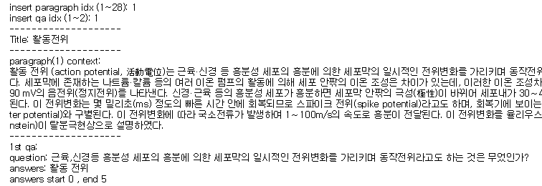
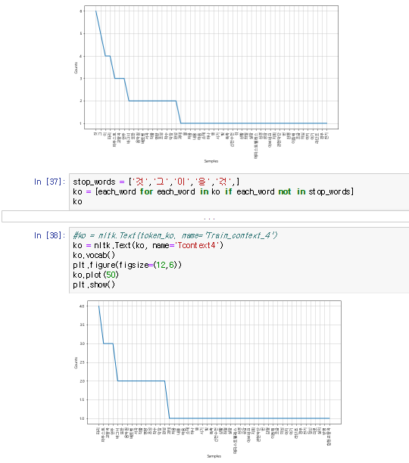
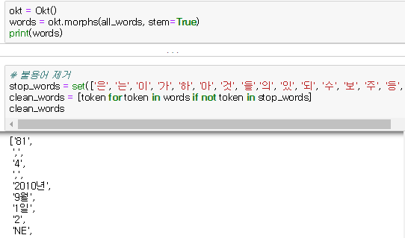
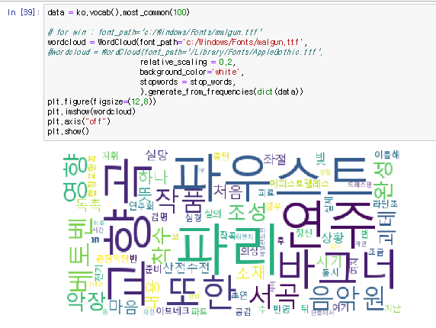
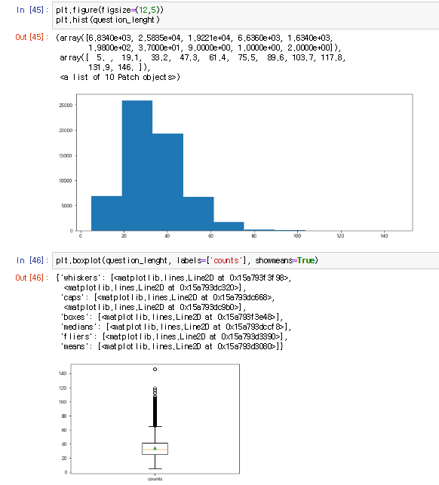
04
프로젝트 수행 결과
결과 제시 ① 탐색적 분석 및 전처리
▶
학습 데이터 소개 (Train/dev set)
LG CNS KORQUAD 질의응답 형식
· Context : 10,645개
· QA 쌍 : 66,181개
Tokenizing : Okt
Regular Expression : 불용어가 많아 필수 한글, 영어, 숫자만 추출
Embedding : 단어 임베딩(Glove) – 단어 사이 문맥상 유사성 이해
Vocabulary

Slide 9
04
프로젝트 수행 결과
결과 제시 ② 모델 개요
▶
LSTM(Long short-term memory)
피드백 루프를 순환하면서 주어진 입력에 관한 신경망 출력을 방지하기 위해 고안된 순환 신경망 (RNN: Recurrent Neural Network)
문단과 질의간
유사도 측정
(모델 학습)
신규 질문 입력
유사도 측정
(해당 문단 제시)

Slide 10
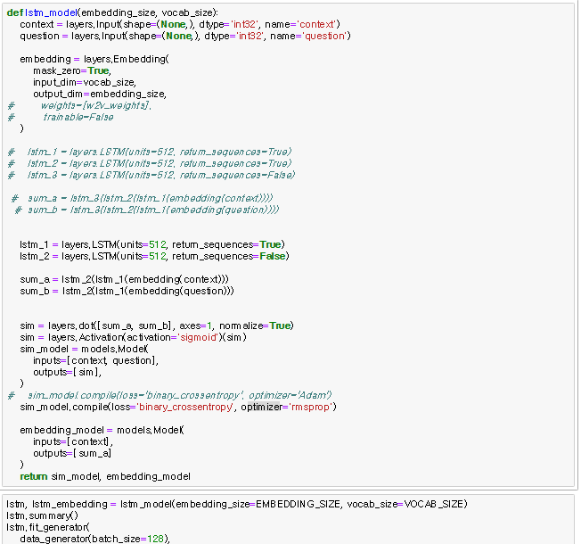
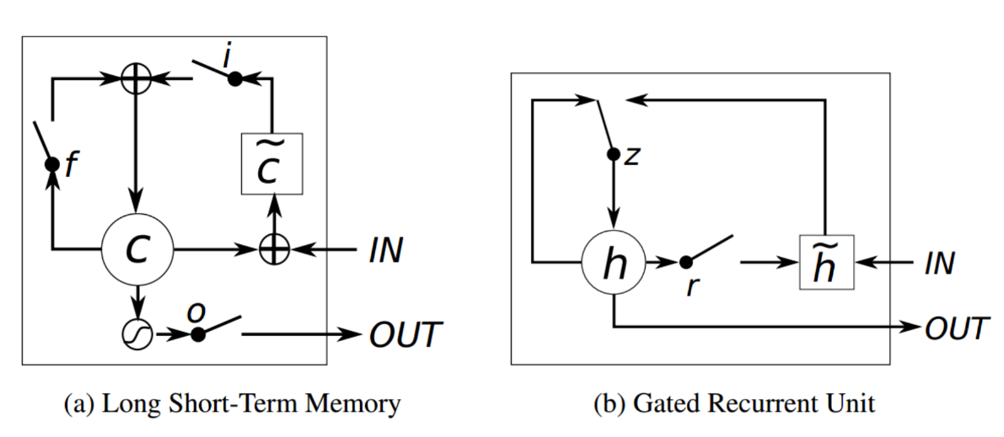
04
프로젝트 수행 결과
결과 제시 ③ 모델 선정 및 분석
▶
LSTM(Long short-term memory)
2Layer LSTM : 문단, 질문
코사인 유사도(문서)

Slide 11
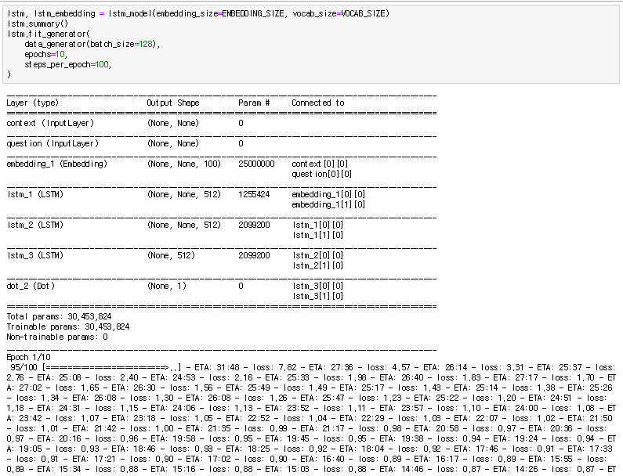
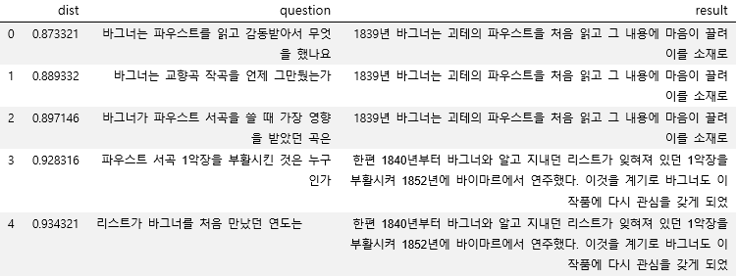
04
프로젝트 수행 결과
결과 제시 ④ 모델 평가 및 개선
▶
LSTM(Long short-term memory)
3Layer LSTM 으로 변경
옵티마이저 조정
: Adam ->‘rmsprop’로 변경
>> 학습속도 및 유사도 개선

Slide 12

04
프로젝트 수행 결과
결과 제시 ⑤ 시연 동영상
※ 별도 첨부 가능

Slide 13
05
자체 평가 의견
▶
[자체 평가 의견]은 프로젝트 결과물에 대한 프로젝트 기획 의도와의 부합 정도 및 실무 활용 가능 정도, 달성도, 완성도 등 훈련기관 또는 훈련생의 자체적인 평가 의견과 느낀 점을 작성한다.
개인 또는 우리 팀이 잘한 부분과 아쉬운 점을 작성한다.
* 예. 모델 평가 결과, 정확도가 00.00%로 정확도 향상을 위해 모델 추후 개선 필요
프로젝트를 수행하면서 느낀 점이나 경험한 성과에 대하여 기재할 수 있으며, 경력 계획 등과 연관시켜 팀별 공통 의견 또는 개인 의견을 자유롭게 작성한다.

